Slide 1

JPA – Mapeamento de Entidades com Herança
Instituto federal de educação, ciência e tecnologia da paraíba – ifpb – campus cajazeiras
Curso: análise e desenvolvimento de sistemas
PROF. CRISTIANO FONTES

Slide 2
Mapeamento com herança
Há vários métodos de realizar herança de classes na JPA.
Mas isto pode trazer problemas como lentidão incalculável na aplicação.
É preciso então pensar na melhor solução ao realizar mapeamento com herança.

Slide 3
Mapeamento com herança
Há duas formas de criação:
Herança e Composição.
O interessante não é a forma da escolha de criação de tabelas, e sim, as formas de implementar uma herança . E essas formas são três:
Tabela Única por Hierarquia de Classes
Tabela por Subclasse
Tabela por Classe Concreta

Slide 4
Mapeamento com herança
Cada uma dessas tem sua peculiaridade, e não podemos simplesmente dizer: A solução X é melhor que Y, pois isso depende de inúmeras variáveis, tais como suas regras de negócio.

Slide 5
Mapeamento com herança: Tabela Única por Hierarquia de Classes
Este é o famoso “tabelão” com milhares de campos, onde é gerado 1 tabela para toda a hierarquia de classes. Se você tiver uma Classe Pessoa como Superclasse, e outras 2 classes PessoaFisica e PessoaJuridica extendendo de Pessoa, o Hibernate irá gerar apenas 1 tabela Pessoa com os dados de Pessoa + PessoaFisica + PessoaJuridica.

Slide 6
Mapeamento com herança: Tabela Única por Hierarquia de Classes
E como é feita a divisão de quem é Pessoa Física e quem é Pessoa Jurídica? Através de um atributo chamado discriminator. No seu “tabelão” deverá ter um campo que faça a discriminação entre PessoaFisica (F) e PessoaJuridica (J).

Slide 7
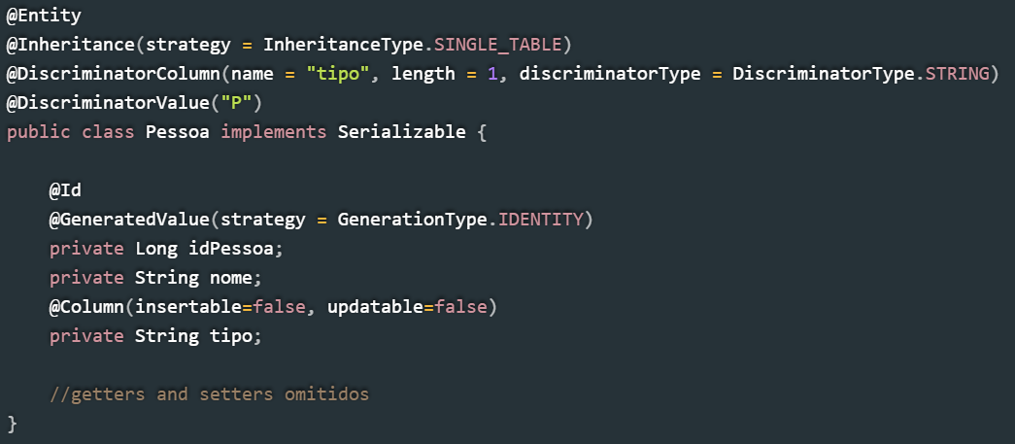
Mapeamento com herança: Tabela Única por Hierarquia de Classes
Implementação da classe Pessoa.

Slide 8
Mapeamento com herança: Tabela Única por Hierarquia de Classes
@Inheritance(strategy = InheritanceType.SINGLE_TABLE): Identifica que a estratégia de herança será de uma única tabela, ou se preferir, um “tabelão” para tudo.
@DiscriminatorColumn(name = "tipo", length = 1, discriminatorType = DiscriminatorType.STRING): Identifica que o campo que armazenará o discriminator é o “tipo”, de tamanho 1, do tipo String.
@DiscriminatorValue("P"): Identifica que a Classe Pessoa será identifica com o atributo “P” na tabela Pessoa, ou seja, onde tiver “P” é porque aquele registro é uma pessoa.

Slide 9
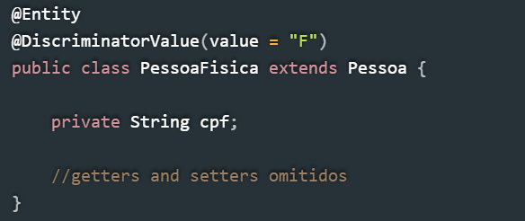
Mapeamento com herança: Tabela Única por Hierarquia de Classes
Vamos ver agora a implementação da pessoa física:

Slide 10
Mapeamento com herança: Tabela Única por Hierarquia de Classes
Bem simples, o que nos interessa saber é que seu DiscriminatorValue é “F”, ou seja, onde tiver um “F” no campo tipo da tabela, significa que é uma Pessoa Física.

Slide 11
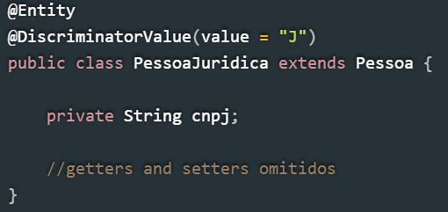
Mapeamento com herança: Tabela Única por Hierarquia de Classes
Implementação da Pessoa Jurídica

Slide 12
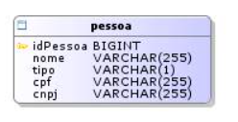
Mapeamento com herança: Tabela Única por Hierarquia de Classes
Onde tiver o valor “J” no campo tipo, significa que é uma Pessoa Jurídica.
Veja qual será o resultado da tabela única por hierarquia de classes:

Slide 13
Mapeamento com herança: Tabela por Subclasse
Nessa estratégia nós teremos a Classe Pai e todas suas filhas geradas no banco de dados fisicamente, sendo que em todas as classes filhas teremos uma chave estrangeira que apontará para a classe pai.

Slide 14
Mapeamento com herança: Tabela por Subclasse
Isto é, se tivermos 1 Classe Pessoa com 5 atributos, 1 Classe Pessoa Física com 10 atributos e 1 Classe Pessoa Jurídica com 15 atributos, o gerado será: 1 tabela pessoa com 5 atributos, 1 tabela pessoa_fisica com 10 atributos e 1 tabela pessoa_juridica com 15 atributos. Vamos a exemplos.

Slide 15
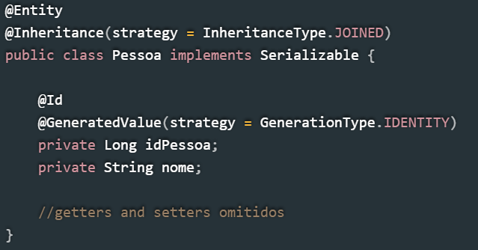
Mapeamento com herança: Tabela por Subclasse
Implementação da Pessoa:

Slide 16
Mapeamento com herança: Tabela por Subclasse
@Inheritance(strategy = InheritanceType.JOINED): Identifica que a estratégia de herança será “JOINED”, ou seja, será feita uma junção através de chaves estrangeiras.

Slide 17
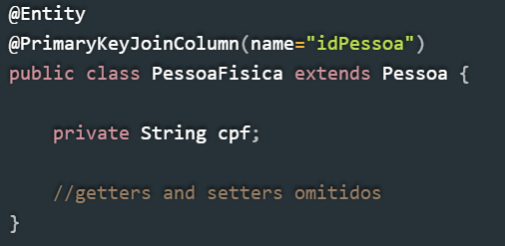
Mapeamento com herança: Tabela por Subclasse
Implementação PessoaFisica:

Slide 18
Mapeamento com herança: Tabela por Subclasse
@PrimaryKeyJoinColumn(name="idPessoa"): Identifica qual campo fará essa “junção” entre a tabela pessoa_fisica e a tabela pessoa.

Slide 19
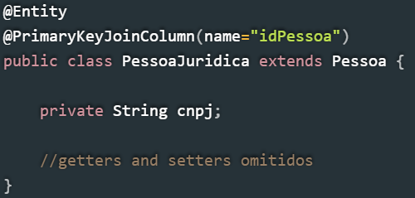
Mapeamento com herança: Tabela por Subclasse
Implementação PessoaJuridica

Slide 20
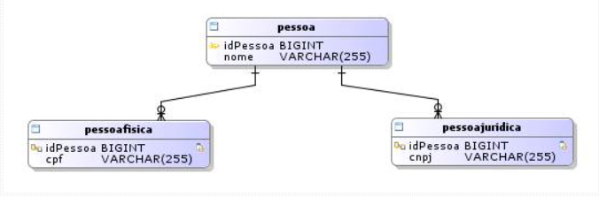
Mapeamento com herança: Tabela por Subclasse
a coluna idPessoa faz a “junção” entre a tabela pessoa e a tabela pessoa_juridica. Veja como ficou as tabelas geradas.

Slide 21
Mapeamento com herança: Tabela por Classe Concreta
Não menos importante, essa estratégia define que apenas as classes concretas geram suas respectivas tabelas, ou seja, em nosso exemplo apenas pessoaFisica e pessoaJuridica criarão tabelas, isso porque pessoa é uma classe abstrata.

Slide 22
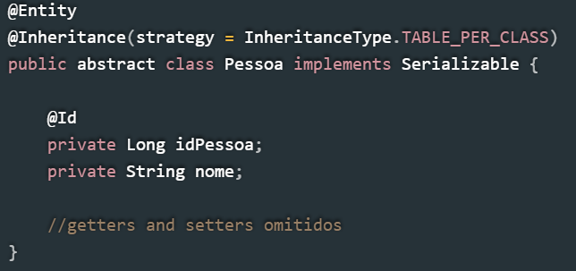
Mapeamento com herança: Tabela por Classe Concreta
Implementação de Pessoa

Slide 23
Mapeamento com herança: Tabela por Classe Concreta
A nossa estratégia agora é “TABLE_PER_CLASS”, que identifica que apenas as classes concretas serão geradas.

Slide 24
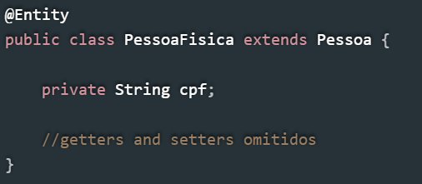
Mapeamento com herança: Tabela por Classe Concreta
Implementação PessoaFisica: Nada de diferente aqui já que a estratégia é TABLE_PER_CLASS.

Slide 25
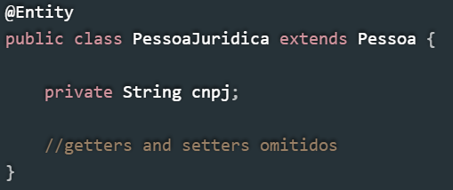
Mapeamento com herança: Tabela por Classe Concreta
Implementação PessoaJuridica:

Slide 26

Mapeamento com herança: Tabela por Classe Concreta
resultado da sua tabela por classe concreta.
Referncias: https://www.devmedia.com.br/tipos-de-heranca-no-hibernate/28641

